Slide 1
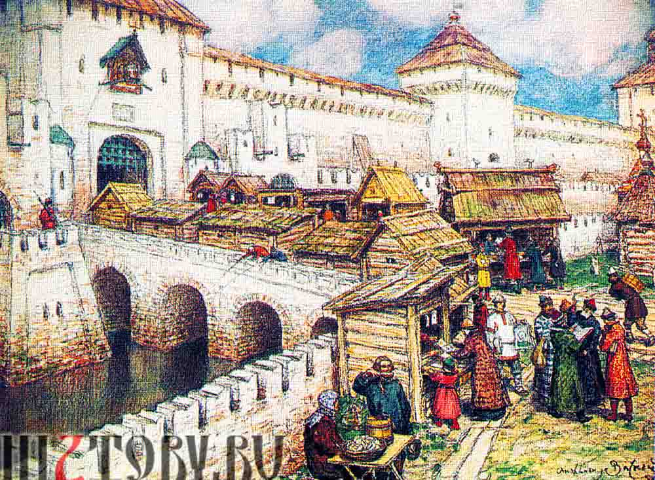
Экономическое развитие
России в XVII в.

Slide 2
План:
Последствия Смуты
Сельское хозяйство и земледелие
Развитие ремесла. Первые мануфактуры
Торговля
Деньги и денежная реформа
Россия и Европа

Slide 3
1. Последствия Смуты
Как, по вашему мнению, повлияла
Смута на экономическое положение
страны?

Slide 4
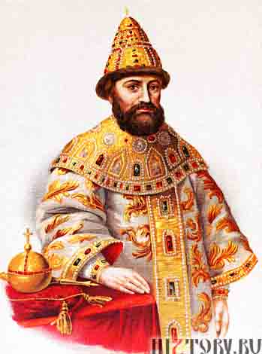
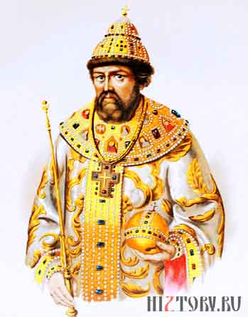
У власти появилась задача найти
источники экономического возрождения страны.

Slide 5
Проблемное задание:
Каковы были
особенности развития экономики
России в XVII в.?

Slide 6
2. Сельское хозяйство и земледелие
Что такое барщина и оброк?
Какие виды оброка Вы знаете?

Slide 7
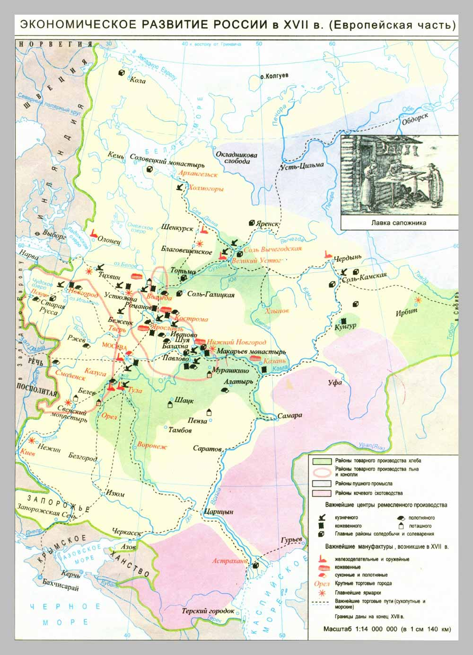
2. Сельское хозяйство и земледелие
Прочитать п. 2 § 17 (стр. 31) учебника и определить какие изменения произошли в сельском хозяйстве.

Slide 8
2. Сельское хозяйство и земледелие

Slide 9
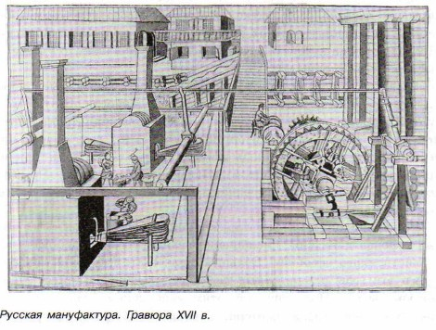
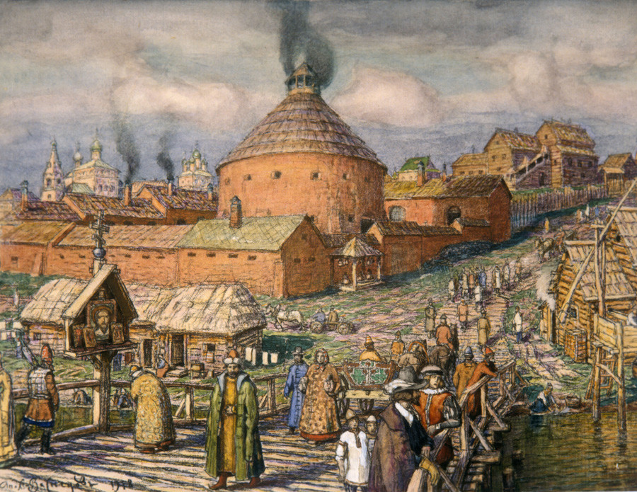
3. Развитие ремесла. Первые мануфактуры
Вспомните о достижениях в
хозяйственном развитии Западной Европы к началу XVII в.
-Что такое мануфактура?
-Чем мануфактура отличается от ремесленной мастерской.
-Что такое товарность хозяйства?

Slide 11
3. Развитие ремесла. Первые мануфактуры
Рассмотрите карту (стр. 30 учебника)
Определите районы товарного
производства в России, ремесленные центры, крупные мануфактуры.

Slide 12
Светешниковы, Шорины, Филатьевы, Строгановы, Демидовы и др.

Slide 13
4. Торговля
Найдите в словаре (стр. 37) определение понятия всероссийский рынок
В XVII в. возникли крупные всероссийские торговые ярмарки.
-Что такое ярмарка?
- Найдите на карте (стр. 30) главнейшие ярмарки.

Slide 14
4. Торговля
Найдите в тексте п. 4 § 17 (стр. 34) учебника:
-Какие товары в XVII в. ввозились в Россию?
-Какие товары вывозились из России?
Составьте таблицу.

Slide 15
4. Торговля
Ввоз и вывоз товаров
Предметы вывоза | Предметы ввоза
Кожа, сало, поташ, пенька, смола, дёготь, меха, воск, полотно, рогожи | Редкие металлы: олово, свинец, медь, железо Бумага Краски
Хлеб (в дружественные государства) | Порох, мушкеты и другое оружие
 | Жемчуг и драгоценные камни Экзотические продукты питания: лимоны, грецкие орехи Вина Чай Пряности и благовония Сукно, шёлковые и хлопчатобумажные ткани, нитки и кружева

Slide 16
4. Торговля
Насколько была зависима экономика России XVII в. от европейских
и азиатских товаров?

Slide 17
3. Торговля
Изучаем документ
«Из челобитной русских купцов»:
(стр. 36 учебника)
-Прочитать и ответить на вопросы к документу (используя документ и текст § 17 (стр. 34)

Slide 18
5. Деньги и денежная реформа
Найдите на стр. 34 § 17 учебника ответы на вопросы:
-В чём суть денежной реформы 1654 г.?
-Почему она была неудачной?

Slide 19
Проблемное задание:
Каковы были
особенности развития
экономики
России в XVII в.?

Slide 20
-Какие новые черты в сфере
экономического развития
появились в России в XVII в.?
Систематизируйте ответ в форме таблицы (новые черты; примеры их проявления).

Slide 21
Домашнее задание:
§ 17 , работаем с картой стр. 35
*Что такое нумизматика?
Задание 4 рубрики «Думаем, сравниваем, размышляем».

